Slide 1
Unidad 3: EL ENTORNO DE DESARROLLO (IDE) VISUAL STUDIO
Ciclo: D.A.M. ---- Desarrollo de Interfaces
I.E.S. Nervión ---- Fernando Galiana

Slide 2
¿Qué es Visual Studio?
Es un entorno de desarrollo integrado (IDE) desarrollado por Microsoft.
Con él podemos desarrollar aplicaciones utilizando la plataforma de desarrollo .NET.
Para que un IDE sea considerado como tal debe de tener mínimamente:
Un Editor.
Un Depurador.
Un Compilador.
Ayuda.
Ciclo: D.A.M. ---- Desarrollo de Interfaces
I.E.S. Nervión ---- Fernando Galiana

Slide 3
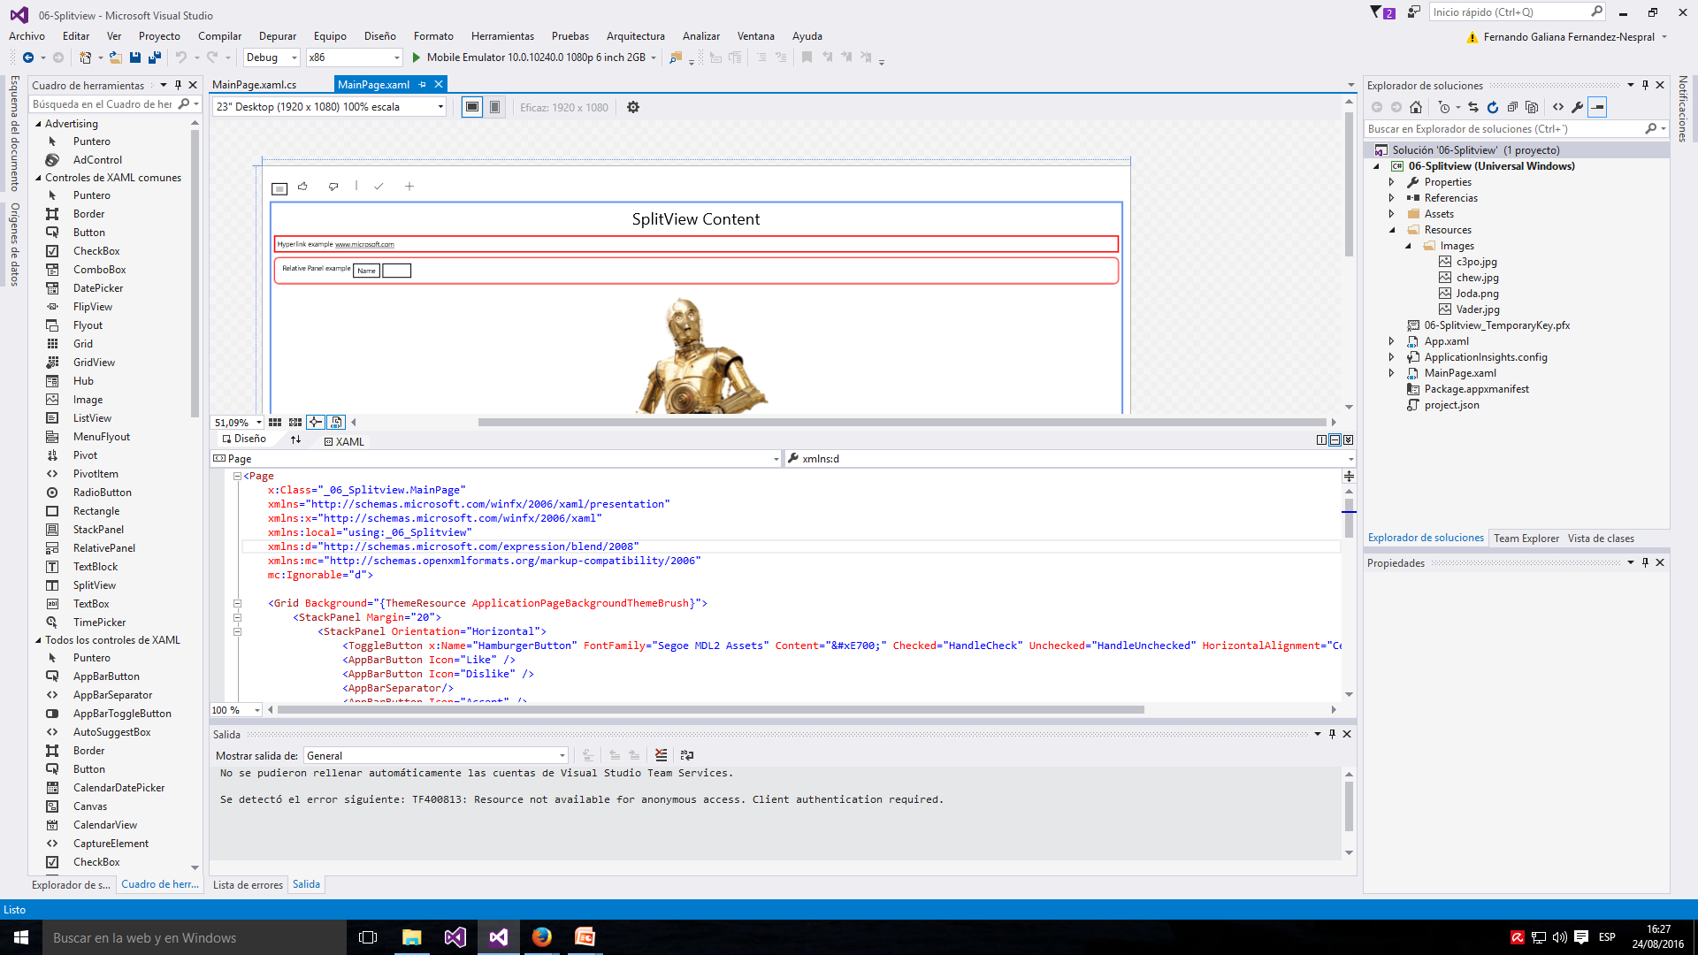
Ciclo: D.A.M. ---- Desarrollo de Interfaces
I.E.S. Nervión ---- Fernando Galiana

Slide 4
Lenguajes
Lenguajes soportados en la última versión de VS:
C#
Visual Basic (VB)
C++
JavaScript.
J#
F#
Java (usando extensiones).
PHP
Python
Etc
Ciclo: D.A.M. ---- Desarrollo de Interfaces
I.E.S. Nervión ---- Fernando Galiana

Slide 5
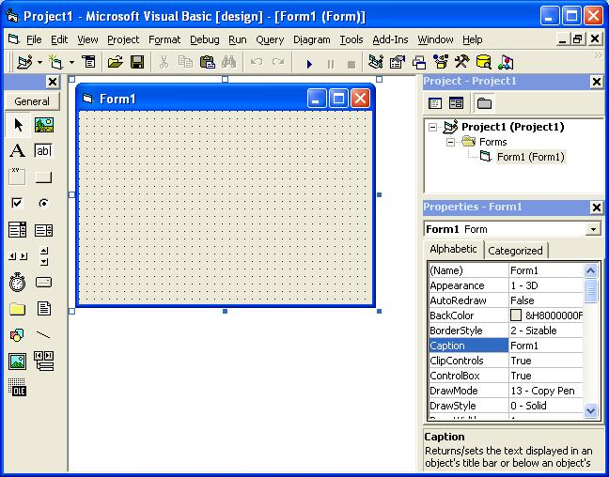
Historia de Visual Studio
Visual Studio 6 (1998)
Enfocado a trabajar con Visual Basic.
No muy enfocado a orientación a objetos.
Pensado para realizar aplicaciones de escritorio para Windows.

Slide 6
Historia de Visual Studio
Visual Studio .NET (2002 y 2003)
Cambio sustancial.
Introducción de .NET.
Mejor OO.
Introducción de C#.
Posibilidad de realizar:
Aplicaciones de escritorio.
Aplicaciones Web bajo ASP.NET.
Aplicaciones para dispositivos móviles (PDA´s).

Slide 7
Historia de Visual Studio
Visual Studio 2005
Usa la versión .NET 2.0
Soporte para tecnología 64 bits
Inclusión de los tipos de datos genéricos.
Ediciones: Express, Standard, Professional y TeamSystem

Slide 8
Historia de Visual Studio
Visual Studio 2008
Usa la versión .NET 3.5
Hace su aparición Windows Presentation Foundation WPF, Windows WorkFlow Foundation WWF y WindowsCommunication Foundation WCF.
Soporta Desarrollo para LINQ y SILVERLIGHT.
Ediciones: Express, Standard, Professional y TeamSystem

Slide 9
Historia de Visual Studio
Visual Studio 2010
Usa la versión .NET 4
Hace su aparición F#.
Soporte mejorado para Programación Paralela.
Soporte para la «Plataforma en la Nube» (Cloud Computing) con Windows Azure, Windows Phone 7 y SharePoint.
Ediciones: Express,Professional, Premium, Ultimate, Test Professional

Slide 10
Historia de Visual Studio
Visual Studio 2012
Usa la versión .NET 4.5
Mejoras para el uso de Windows Azure.
Soporte integral para HTML5 y CSS3.
Soporte para WinRT (software para Windows 8)
Ediciones: Express, Professional, Premium, Ultimate, Test Professional

Slide 11
Historia de Visual Studio
Visual Studio 2013
Usa la versión .NET 4.5.2
Mejoras para el uso colaborativo: Team Foundation
Nuevas plantillas para desarrollo Web.
Ediciones: Express, Professional, Premium, Ultimate, Test Professional

Slide 12
Historia de Visual Studio
Visual Studio 2015
Usa la versión .NET 4.6
Se introduce el nuevo ASP.NET: Core. Más ligero y multiplataforma
Xamarin: escribir en C# y usar en Android o IOs.
Aplicaciones Universales (UWP): una aplicación para dominarlos a todos.
Ediciones: Community, Professional, Enterprise, Test Professional

Slide 13
Historia de Visual Studio
Visual Studio 2017
Usa la versión .NET 4.6.1
Cambia la forma de instalarlo. Se usa un “descargador” en vez de una ISO.
Realización de juegos mediante la inclusión de herramientas del entorno de Unity.
Se potencia el uso de la nube con varias mejoras para trabajar con Azure.
Ediciones: Community, Professional, Enterprise, Test Professional, Code (versión gratuita para Linux)

Slide 14
¿Qué se puede hacer con Visual Studio?
Aplicaciones de escritorio:
Windows forms
WPF
Aplicaciones Web:
Web Forms
ASP.NET MVC
ASP.NET Core
Aplicaciones Universales (se necesita Windows 10)
Aplicaciones para móviles Android o iOS (Xamarin)
Etc.

